Slide 1
МУНИЦИПАЛЬНОЕ БЮДЖЕТНОЕ ДОШКОЛЬНОЕ ОБРАЗОВАТЕЛЬНОЕ УЧРЕЖДЕНИЕ
ДЕТСКИЙ САД №164
ПРЕЗЕНТАЦИЯ
« Планирование, организация и проведение
занятия по познавательному развитию »
Подготовила: старший воспитатель
Кошечкина Елена Владимировна
Тверь 2023

Slide 2
Познавательное развитие является важнейшим компонентом общего развития дошкольника. Этому процессу отводится огромная роль, однако не все педагоги понимают, как выстроить его грамотно с учётом возрастных особенностей детей, как индивидуализировать этот процесс для каждого ребёнка.
Любой ребенок, посещающий детский сад, стремится познать окружающий мир. Поэтому познавательный процесс направлен на удовлетворение потребностей деток в освоении нового.
Цель: Развитие у детей познавательных интересов, познавательных способностей.

Slide 3
Задачи познавательного развития в федеральном государственном образовательном стандарте дошкольного образования:
Развитие интересов детей, любознательности и познавательной мотивации;
Формирование познавательных действий, становление сознания;
Развитие воображения и творческой активности;
Формирование первичных представлений о себе, других людях, объектах окружающего мира, их свойствах и отношениях объектов окружающего мира (форме, цвете, размере, материале, звучании, ритме, типе, количестве, числе, части и целом, пространстве и времени, движении и покое, причинах и следствиях и др.);
Формирование первичных представлений о малой родине и Отечестве, представлений о социокультурных ценностях нашего народа, об отечественных традициях и праздниках, о планете Земля как общем доме людей, об особенностях природы, многообразии стран и народов мира.

Slide 4
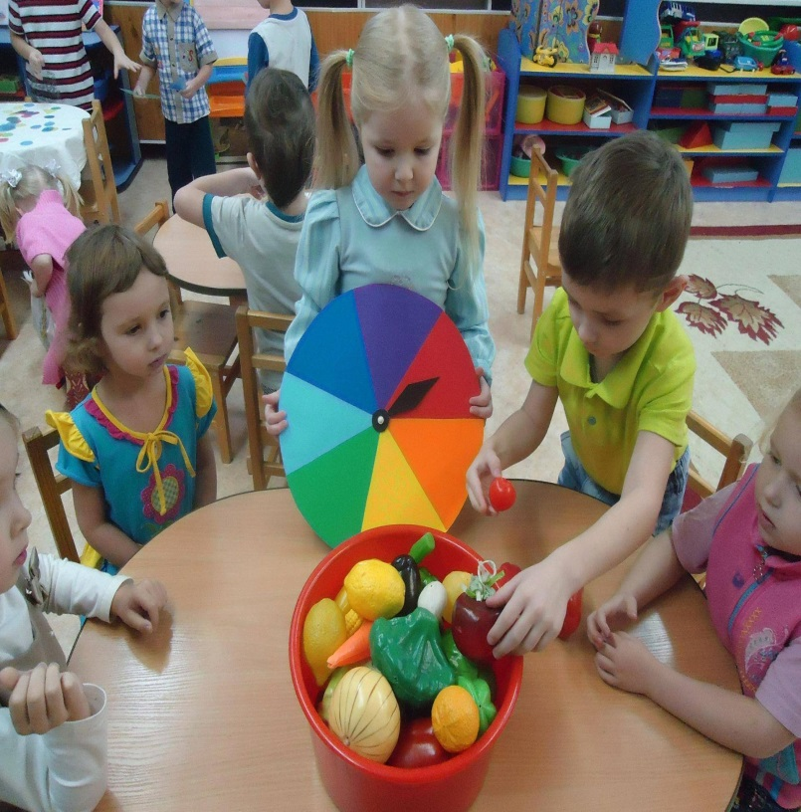
Направления реализации образовательной области «Познавательное развитие»:
Развитие познавательно-исследовательской деятельности;
Формирование элементарных математических представлений;
Приобщение к социокультурным ценностям;
Ознакомление с миром природы.

Slide 5
Формы организации непосредственно образовательной деятельности с дошкольниками делятся на основные и дополнительные.
К основным формам организации непосредственно образовательной деятельности мы относим занятия. Некоторые из них (условно теоретические) обеспечивают получение детьми сведений об окружающем мире через слушание рассказов, сказок и стихов, беседу, обсуждение, решение элементарных познавательных задач (на соотнесение, классификацию, действия по аналогии.
К дополнительным формам организации непосредственной образовательной деятельности относятся театрализация, отображение мира через продуктивную деятельность (лепку, рисование и т.п.), выставки, презентации, события, специально организуемые мероприятия, просмотр мультфильмов.
Все используемые формы и методы работы с детьми должны быть ориентированы на их возраст.
Структура непосредственной образовательной деятельности в рамках технологии самостоятельного открытия детьми нового знания:

Slide 6
1-й этап – введение в игровую ситуацию. Актуализация имеющихся у детей знаний. Воспитатель задаёт проблемный вопрос и выслушивает ответы детей. На основании хода размышлений детей воспитатель оценивает их знания.
2-й этап – мотивационная игра. Дети под руководством воспитателя вовлекаются в игру, которая мотивирует их («мы это умеем!»). Однако на ряду со знакомыми ситуациями предлагается незнакомая, что вследствие недостаточности знаний детей вызывает у них затруднение в игровой ситуации («мы этого ещё не знаем, мы этого ещё не умеем»).
3-й этап – поиск выхода из затруднения, или открытие новых знаний. Задавая наводящие вопросы, воспитатель корректирует знания детей. При этом новые знания формируются в процессе беседы, а не предъявляются воспитателем в готовом виде. Материал для этих бесед находится в описаниях занятий в методических рекомендациях. Он избыточен, поэтому воспитатель сам выбирает необходимый минимум из текста, исходя из имеющихся у детей знаний и их интересов.

Slide 7
4-й этап – самостоятельное применение «нового» в других игровых ситуациях. Обсудив тему, дети возвращаются к мотивационной игре либо разыгрывают новую похожую ситуацию, в которой им пригодятся полученные на занятии знания. Примеры таких игр можно найти в тексте конспекта в методических рекомендациях или в заданиях в учебном пособии (тетради).
5-й этап – повторение и развивающие задания.
6-й этап - итог занятия. Дети вместе с воспитателем (взрослым) делятся впечатлениями о занятии и вспоминают, что они узнали нового.

Slide 8
Условия проведения НОД:
Занятия должны проходить в спокойной обстановке.
Ни одно из достижений ребёнка нельзя оставлять незамеченным.
В раннем и младшем дошкольном возрасте при обучении какому-либо действию важно уделять внимание непосредственному показу (как взять карандаш, как раскрашивать или проводить линии и т.п.).
Взрослые не должны делать или говорить за ребёнка то, что он уже может сделать или сказать сам.
Необходимо, чтобы требования к ребёнку со стороны воспитателей и родителей были одинаковы.

Slide 9
Развитие познавательных способностей и познавательного интереса дошкольников – один из важнейших вопросов воспитания и развития ребенка дошкольного возраста. От того, насколько будут развиты у ребенка познавательный интерес и познавательные способности, зависит успех его обучения в школе и успех его развития в целом.

Slide 10
Спасибо за внимание!

